Slide 1
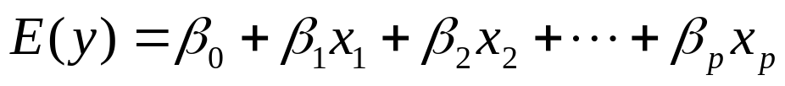
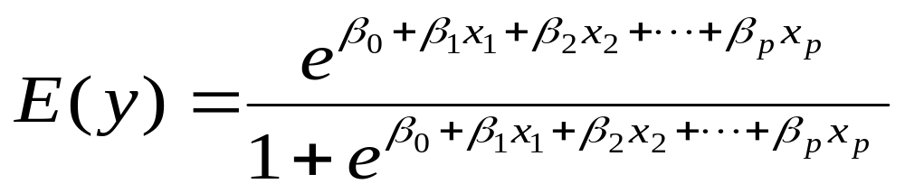
15.9 羅吉斯迴歸
在複迴歸分析中，y 的平均數或期望值E(y)是參照複迴歸方程式。
在羅吉斯迴歸中，統計的理論和實務顯示 E(y) 和 x₁, x₂, . . . , x_{p} 之間的關係由以下非線性方程式描述較好

Slide 2
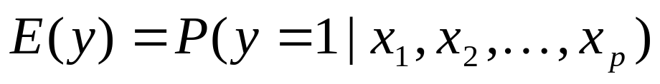
羅吉斯迴歸
若應變數 y 的值為0或1，則式 (15.27) 中，E(y) 的值提供給定特定集合 y＝1下，自變數x₁, x₂, . . . , x_{p} 的機率。
E(y) 是以機率來解釋，因此羅吉斯迴歸方程式(logistic regression equation)如下

Slide 3
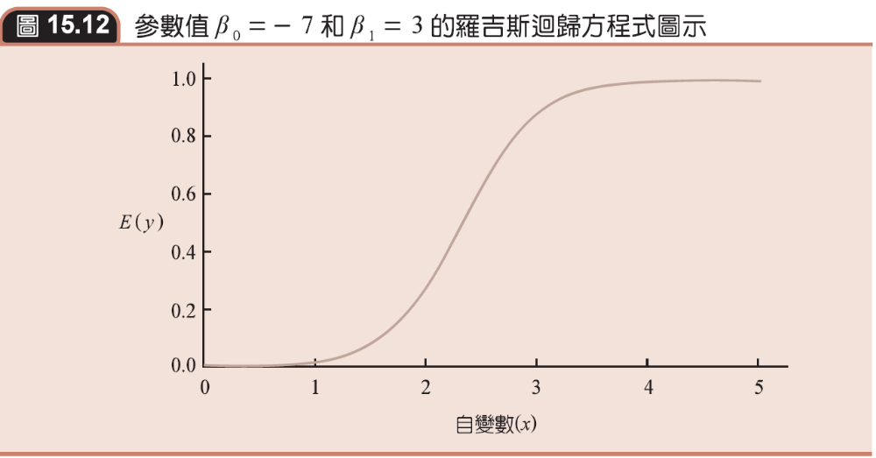
羅吉斯迴歸

Slide 4
羅吉斯迴歸(實例)
考慮使用於Simmons百貨的直接郵件推廣促銷之羅吉斯迴歸應用。Simmons擁有和營運全國的女裝連鎖店。5,000冊昂貴的四色型錄已經印製完成，而且每本型錄中提供消費超過 $200以上即可使用的 $50折價券。
型錄成本昂貴，所以Simmons想要給予具有高機率會消費 $200而使用折價券的顧客。

Slide 5
羅吉斯迴歸(實例)
管理者認為顧客在Simmons百貨的年度開銷和其是否使用Simmons的信用卡，可視為幫助預測是否收到型錄而會使用折價券消費 $200的兩個自變數。Simmons取隨機樣本50位Simmons信用卡會員和50位沒有Simmons信用卡的顧客進行試探研究。Simmons寄型錄給這100位樣本顧客。在測試期間，Simmons記錄消費是否消費(若顧客來店消費則編碼為1；反之則為0)。
前10位收到型錄的顧客資料顯示如表15.11。每位顧客去年在Simmons的開銷以千元為單位，而信用卡的使用資訊，以1代表顧客使用Simmons信用卡；0則是沒有使用Simmons信用卡。在消費欄中，1代表其樣本消費超過 $200且使用 $50折價券。

Slide 6
羅吉斯迴歸(實例)
可考慮利用表15.11資料所建立的複迴歸模式來幫助預測是否收到型錄會引起其消費行為。我們想用年度開銷和Simmons信用卡來作為自變數，而消費行為作為應變數。因為應變數其假設值為0或1，故無法應用於普通複迴歸模式上。此例顯示發展羅吉斯迴歸的情境。以下將探討如何使用羅吉斯迴歸來幫助Simmons預測何種顧客類型最能使用其推廣促銷的優勢。

Slide 7
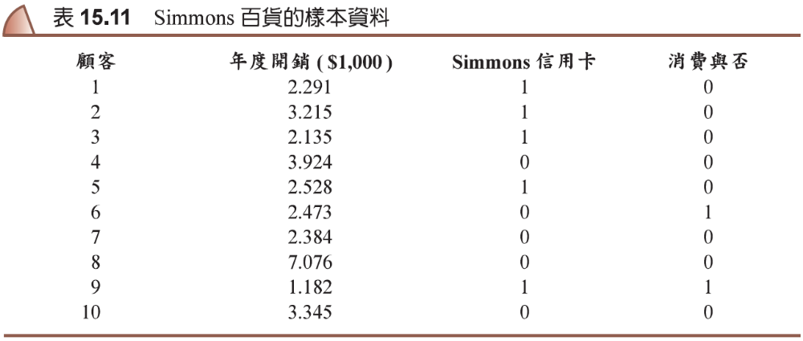
羅吉斯迴歸(實例)

Slide 8
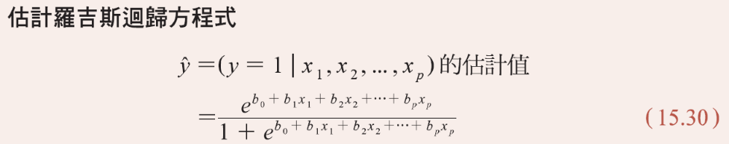

估計羅吉斯迴歸方程式
單迴歸和複迴歸的最小平方法是用於計算 b₀, b₁, ... , b_{p}以估計模型參數 (β₀, β₁, β₂,…, β_{p})。羅吉斯迴歸方程式使用非線性的形式來估計較複雜且超出此書範圍的方法。我們將使用電腦軟體進行估計。估計羅吉斯迴歸方程式 (estimated logistic regression equation)如下
因此， 提供當給定自變數的特殊集合值時，y＝1的機率估計值。

Slide 9
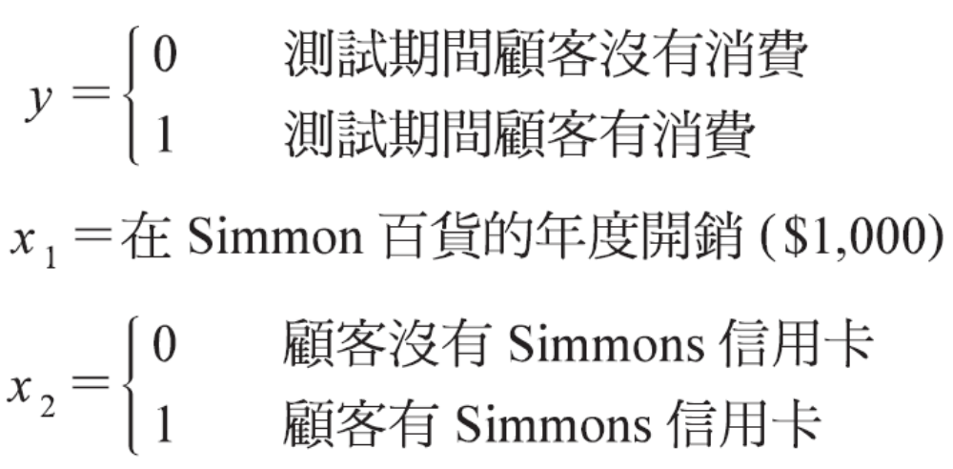
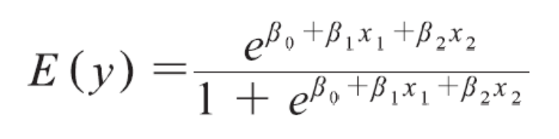
估計羅吉斯迴歸方程式(實例)
回到Simmons百貨的例子。變數如下
因此我們根據兩自變數選擇羅吉斯迴歸方程式

Slide 10
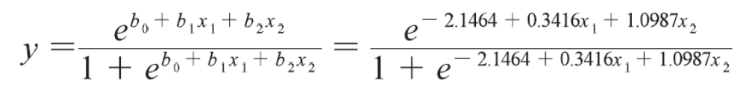
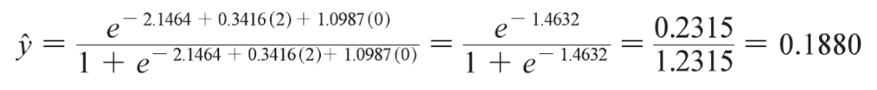
估計羅吉斯迴歸方程式(實例)
使用樣本資料(見表15.11)，Minitab報表二元羅吉斯迴歸用來估計模型參數 β₀, β₁和 β₂。部分報表顯示在圖15.13，其中 b₀＝－2.1464, b₁＝0.3416和 b₂＝1.0987，因此我們可得估計羅吉斯迴歸方程式如下
可使用式(15.32)來估計會消費的特殊顧客類型。例如，欲估計每年消費 $2,000且沒有Simmons信用卡的顧客機率，將 x₁＝2, x₂＝0代入式(15.32)

Slide 11
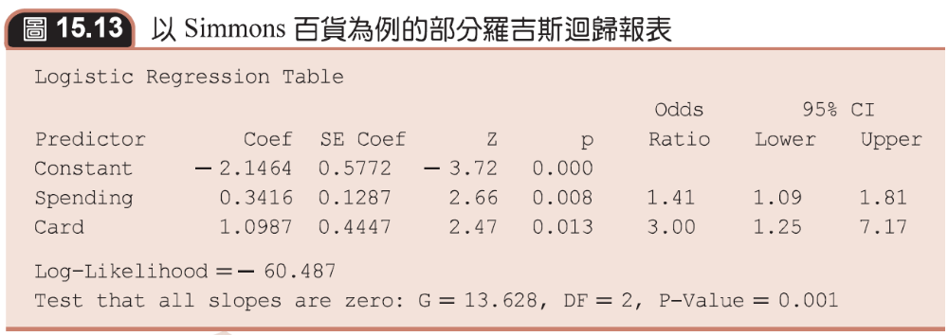
估計羅吉斯迴歸方程式(實例)

Slide 12
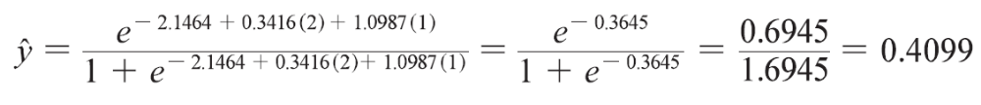
估計羅吉斯迴歸方程式(實例)
因此估計特殊顧客群的購買機率約為0.19。相同地，估計去年花費 $2,000且具有Simmons信用卡顧客的機率。將 x₁＝2, x₂=1代入式(15.32)
因此這個顧客群的購買機率接近0.41。顯示當顧客具有Simmons信用卡時購買機率較高。然而在延伸其結論前，我們需要驗證其統計顯著性。

Slide 13
顯著性檢定
檢定羅吉斯迴歸顯著性與檢定複迴歸相似。
如果G檢定顯示總體顯著性，則 z 檢定用來判斷在總體模式顯著的情況下各別自變數是否顯著。以自變數 x為例，其假設如下
H₀：β_{i}＝0
H_{a}：β_{i} ≠ 0
如果虛無假設為真，估計係數值以除以其標準誤來產生一標準常態機率分配。在Minitab報表中Z欄標為各個估計係數 z_{i}＝b_{i}/s_{bi} 的值，標示為p的欄位即為p值。

Slide 14
顯著性檢定(實例)
以Simmons百貨為例，虛無假設如下：
H₀：β₁＝β₂＝0
H_{a}：至少有一個參數不為0
假設在 α＝0.05下檢驗Simmons模型自變數的顯著性。自變數 x的z值為2.66而對應的p值為0.008。因此在 α＝0.05的顯著水準下，拒絕 H₀： β₁＝0。在相同形式下，我們也拒絕 H₀：β₂＝0，因為對應z值為2.47的p值為0.013。因此在α＝0.05的顯著水準下，兩自變數都是顯著的。

Slide 15
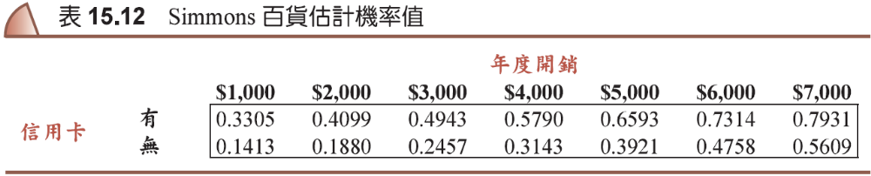
管理上的使用
假定Simmons想要寄促銷型錄給予具有購買機率0.40以上的顧客。在表15.12估計的機率值中，以下為其促銷策略
  具有Simmons信用卡的顧客：寄給去年消費超過 $2,000的每位顧客
  沒有Simmons信用卡的顧客：寄給去年消費超過 $6,000的每位顧客

Slide 16
管理上的使用
視更進一步的估計機率值得知，沒有Simmons信用卡而會消費的顧客，年度開銷為 $5,000的機率為0.3921。因此，Simmons或許會修正其策略將去年消費超過 $5,000但無Simmons信用卡的顧客包括在內。

Slide 17
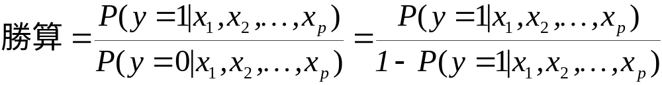
解釋羅吉斯迴歸方程式
有利於事件發生的勝算(odds in favor of an event occurring)定義為事件發生的機率除以事件未發生的機率。
在羅吉斯迴歸的事件中 y 永遠為1。給定自變數一特殊集合值，有利於 y ＝1的勝算計算如下

Slide 18
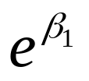
勝算比
變數的勝算比和相對應的迴歸係數之間存在一獨特的關係。
每個自變數在羅吉斯迴歸方程式中能表示為 勝算比＝
勝算比和自變數的係數之間的關係使我們於進行模行參數估計時更易計算勝算比的估計值。
自變數的勝算比代表當保持其他自變數不變時，某自變數變動一單位的勝算改變。

Slide 19
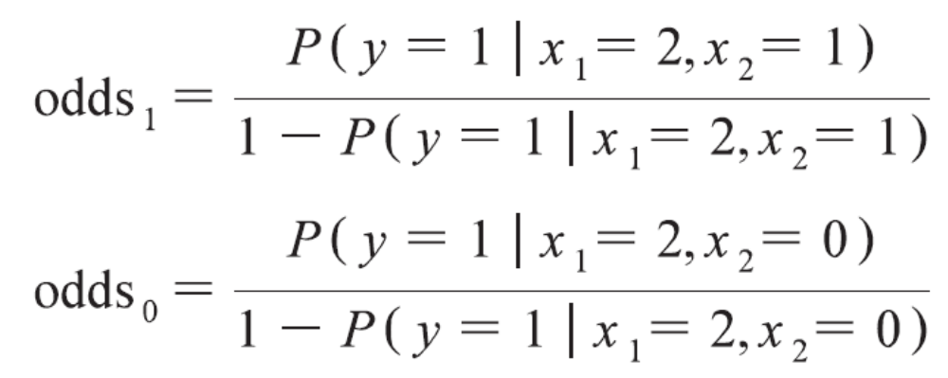
勝算比(實例)
假設我們比較顧客購買的勝算，每年消費 $2,000且擁有Simmons信用卡(x₁＝2, x₂＝1)及每年消費 $2,000且沒有Simmons信用卡的顧客(x₁＝2, x₂＝0)。我們有興趣解釋自變數x增加一單位的效果。在此例

Slide 20
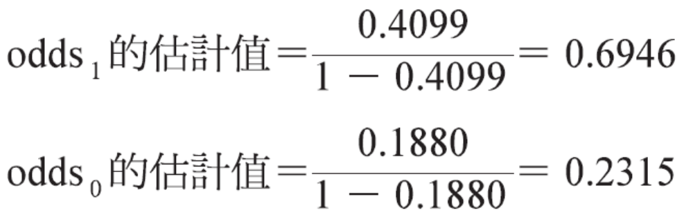
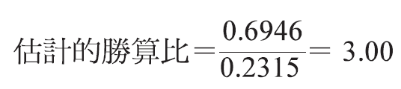
勝算比(實例)
之前我們估計給定 x₁＝2, x₂＝1之下 y＝1的機率為0.4099，估計給定 x₁＝2, x₂＝0之下y＝1的機率為0.1880，因此
估計的勝算比為
因此我們能推論有利於去年消費 $2,000且具有Simmons信用卡的顧客消費之估計勝算是去年消費 $2,000且沒有Simmons信用卡的顧客的3倍。

Slide 21
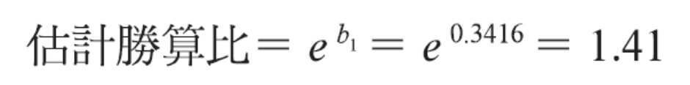
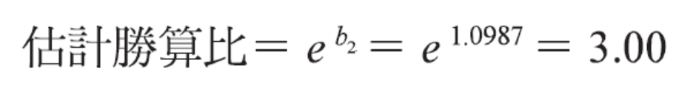
勝算比(實例)
以Simmons自變數 x₁ 為例，x₁ 的估計勝算比為
同樣地，估計 x₂ 的勝算比為
勝算比和自變數的係數之間的關係使我們於進行模行參數估計時更易計算勝算比的估計值。此外，也提供連續自變數增加或是減少一單位的勝算比改變。

Slide 22
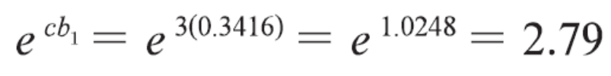
勝算比(實例)
在Simmons的例中，我們想要比較每年消費 $5,000 (x₁＝5) 的顧客消費之勝算和每年消費 $2,000 (x₁＝2) 的顧客消費之勝算。在此例中c＝5－2＝3且其估計的勝算比為
這個結果指出每年消費 $5,000的顧客消費之估計勝算是每年消費 $2,000的顧客消費之估計勝算的2.79倍。換句話說，估計每年增加消費 $3,000的勝算比為2.79。

Slide 23
勝算比(實例)
一般而言，勝算比能夠讓我們比較兩不同事件的勝算。如果勝算比是1，則兩事件的勝算相同。因此如果我們認為某自變數事件發生有正面的效果，則勝算比會大於1。許多羅吉斯迴歸軟體報表提供勝算比的信賴區間，圖15.13的Minitab報表中提供各勝算比的95% 信賴區間。
例如，x的勝算比點估計值是1.41，而95% 信賴區間則為1.09到1.81。因為信賴區間不包含數值1，我們可推論 x₁對於勝算比有顯著效果。同樣地，估計 x₁勝算比的95%信賴區間為1.25到7.17。因為信賴區間不包含數值1，我們可推論 x₂對於勝算比有顯著效果。

Slide 24
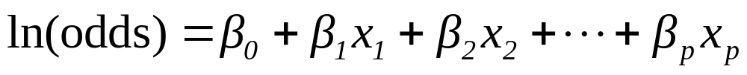
Logit轉換
觀察 y＝1的有利勝算和羅吉斯迴歸方程式中的指數 e 之間的有趣關係，顯示如下
線性函數稱為logit，

Slide 25
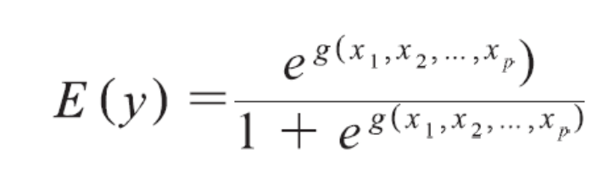
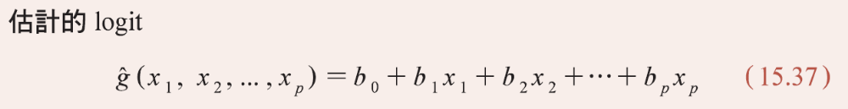
Logit轉換
以 g(x₁, x₂, ... , x_{p}) 替代式(15.27)中的 β₀＋ β₁x₁＋ β₂x₂＋…＋β_{p}x_{p}，可寫出羅吉斯迴歸方程式如下
一旦估計出羅吉斯迴歸方程式中的參數，將可計算logit的估計值。使用 g(x₁, x₂, ... , x_{p})表示估計的logit(estimated logit)如下

Slide 26
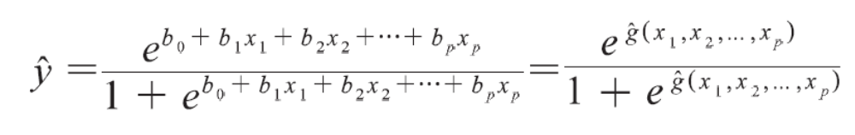
Logit轉換
因此就估計的logit方面，估計的迴歸方程式如下

Slide 27
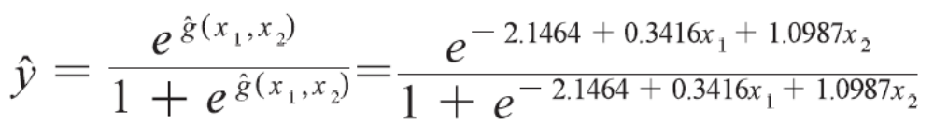
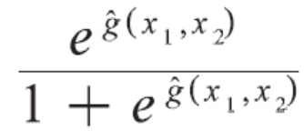
Logit轉換(實例)
以Simmons百貨為例，估計的logit如下
以及估計的迴歸方程式為
因為估計的logit和估計的羅吉斯迴歸方程式的獨特關係，我們可利用
Simmons例中之估計機率值。

